Slide 1
Классификаторы временных рядов

Slide 2
Задачи с учителем
задача с учителем предполагает, что у нас есть временные ряды, в которых данные имеют метки.
Типичные задачи:
регрессия;
прогноз;
оценка параметров;
контролируемая фильтрация данных;
контролируемые выделение и выбор признаков;
классификация полных временных рядов или их сегментов (а также некоторых моделей ряда или поведения самого ряда);
Поиск типичных паттернов;
поиск аномалий и классификации других событий;

Slide 3
Задачи без учителя
Задачи обработки без учителя заключаются в:
поиске закономерностей в наборе данных без меток, такие задачи как, например:
Обнаружение аномалий (таких как выбросы, пропущенные данные, аномальные шаблоны или другие);
Декомпозиция временных рядов ( декомпозиция тренд-сезонность, PCA, декомпозиция других компонентов);
Удаление шумов из временных рядов.
Кластеризация временных рядов
Сжатие (передискретизация) данных.

Slide 4
Примечания
В некоторых случаях необходимо устранить определенную составлюящую ряда, которая рассматривается как шум или помеха - эту задачу можно рассматривать как шумоподавление или фильтрацию временных рядов с учителем.
В случае, если декомпозиция ряда выполняется на основе некоторой априорно-известной модели, она может быть интерпретирована как задача обучения с учителем (в частности, контролируемое шумоподавление является примером такой декомпозиции).
Обнаружение аномалии также может выполняться в виде:
задачи с учителем, если данные будут размечены как нормальные и аномальные,
как частично-контролируемое обучение, если будут отмечены только нормальные данные.
Как задача без учителя, если есть лишь некоторые априорные синтетические правила выявления аномалий.

Slide 5
Классическое машинное обучение с учителем
В ряде приложений анализа временных рядов возникает задача принятия некоторых дискретных решений на основе данных (то есть счетное множество решений).
Если для обучения модели принятия решений имеется обучающая выборка примеров с известными ответами, то задача будет характеризована как задача классификации.
Примерами задач классификации могут стать:
приняие решений о наличии заболеваний по сигналу ЭКГ.
классификация особенностей речи по аудиозаписи, например поиск одних и тех же фраз, записанных в разных условиях.
Классификация типа устройства по потребляемому току или, например, трафиук в сети.
Классификация состояний устройств (их диагностика).
и многие другие задачи.

Slide 6
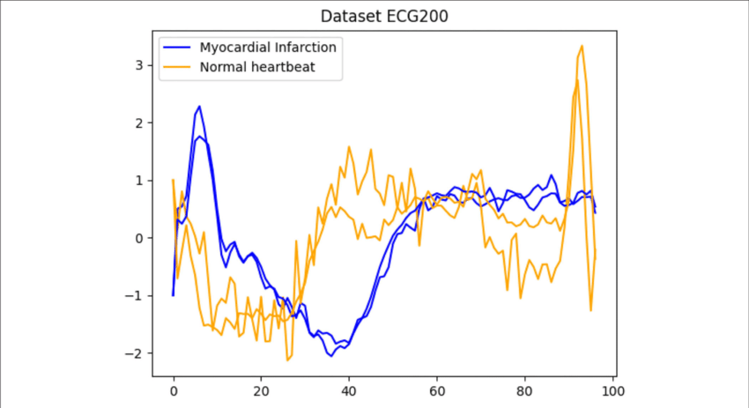
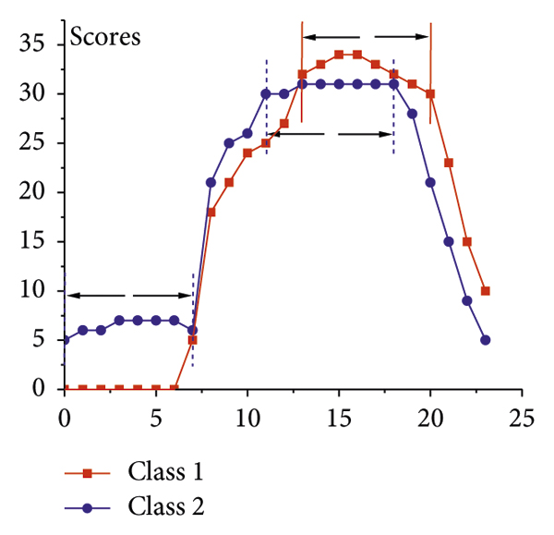
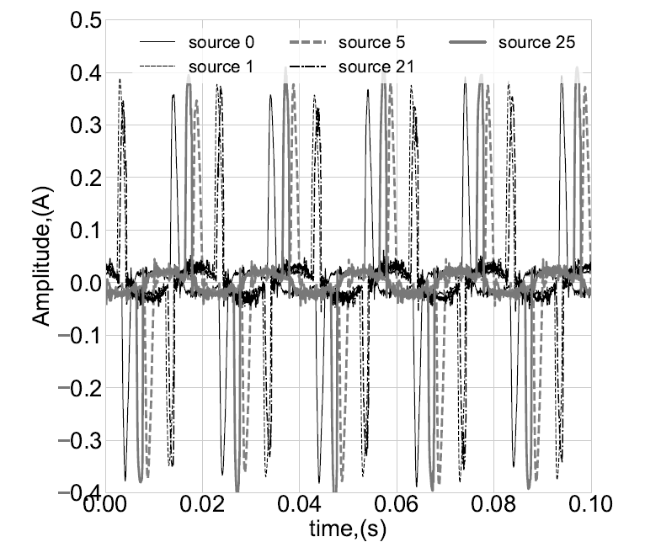
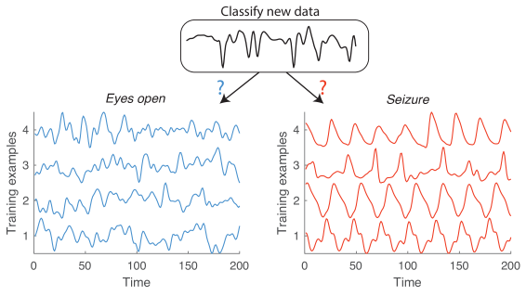
Примеры задач классификации

Slide 7
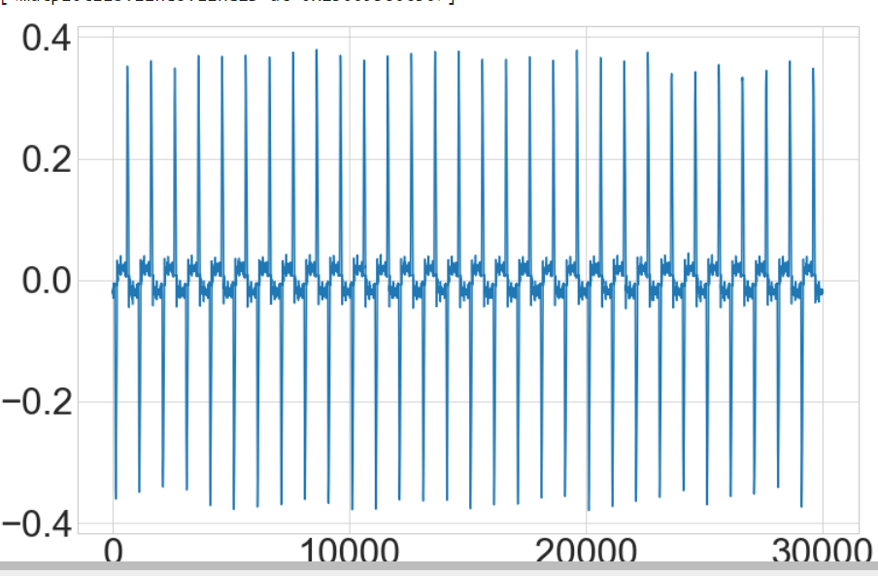
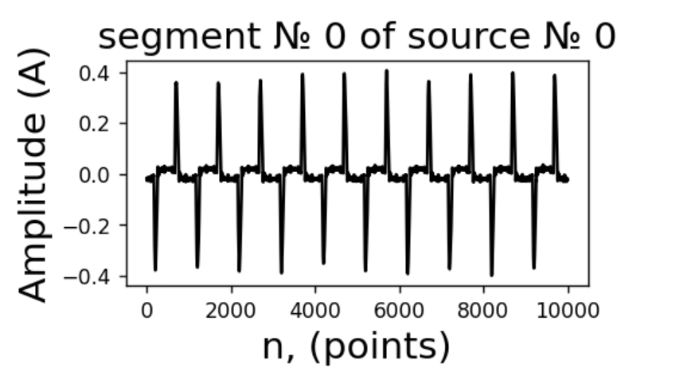
Сегменты временного ряда.
Как правило в подходе классификации предполагается наличие определенного числа сегментов временного ряда, с наличием метки для кажодго из них.
При этом под словом "сегмент" понимается "кусок" временного ряда известной, ограниченной, длины.
Можно выбрать длину сегмента из априорных синтетических предположений.
Если временной ряд достаточно большой он может быть разделен на несколько сегментов.

Slide 8
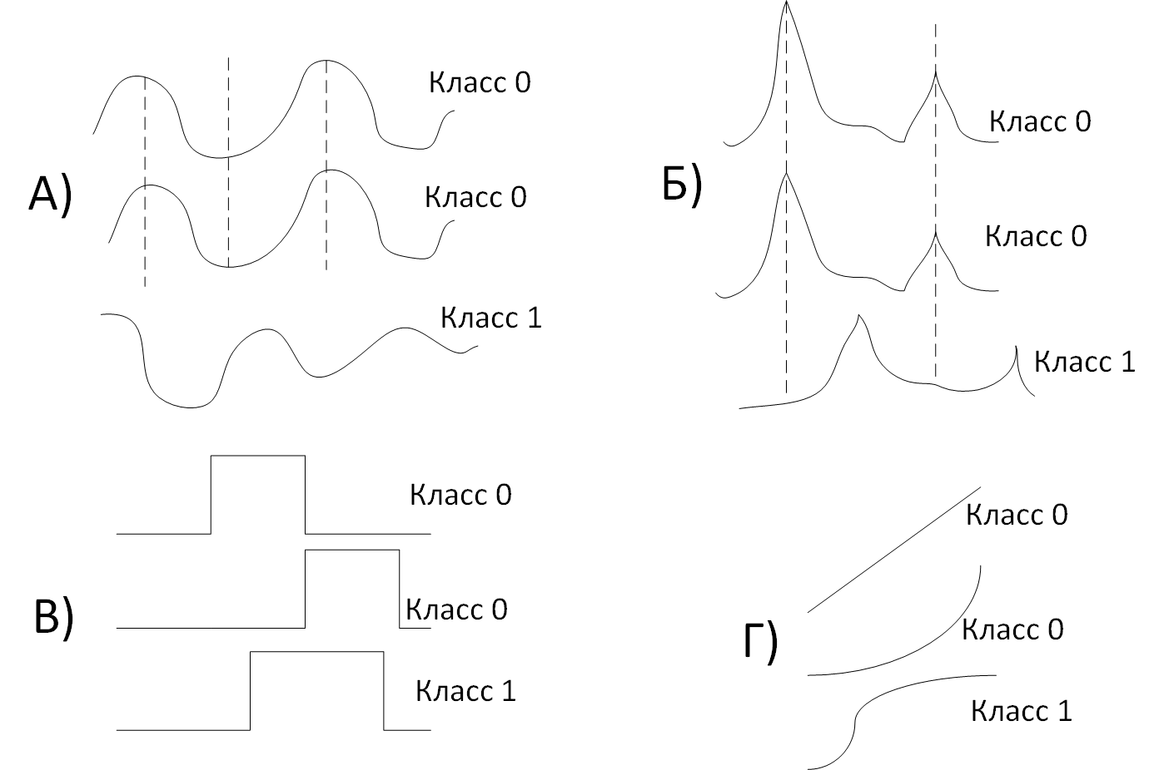
Классификация – поиск схожести
схожесть может быть разной, например могут быть следующие варианты:
схожесть во временном поведении (рисунок А).
схожесть в частотном поведении (налчие определннных компонент в спектре) (рисунок Б).
А также время-частотное поведение.
схожесть по форме (патерн, без привязки ко времени) (рисунок В).
Схожесть по частоте повторяемости, паттерн – шаблон поведения.
схожесть поведения компонет (монотонный тренд, характер сезонности и т.д.) (рисунок Г).

Slide 9
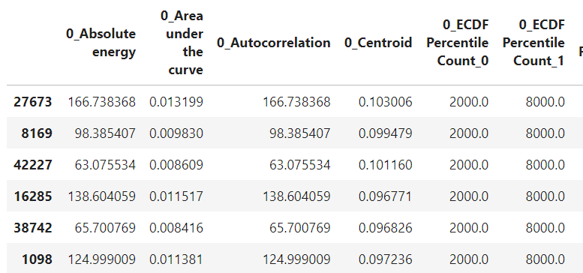
Подходы к классификации
Методы классификации временных рядов могут быть разделены на группы методов
на основе сегментов ряда
и на метода на основе признаков.
Класс 1
Класс 2
Класс 1
Класс 2
…

Slide 10
Классическое машинное обучение с учителем
Формально сырые данные могут быть представлены как запись в таблице, после чего, можно использовать классические классификаторы, например, как:
Дистанционная классификация (KNN с расстоянием).
Ансамбль деревьев решений (случайный лес, лес временных рядов).
Машина опорных векторов (SVM).
XGBoost.
Логистическая регрессия

Slide 11
Методы на основе «сырых данных»
Методы на основе сегментов данных как таковых подразумевают поиск "схожести" таких участков ряда для каждого класса.
При этом "схожесть" определяется как значение определенной метрики, например, расстояние.
Самый простой пример таких подходов 1-ближайший сосед (1-nearest-neighbor) c эвклидовым расстоянием.
Однако, как мы увидим позже этот пример - не всегда хороший выбор.
Достоинствами данного подхода являются потенциально высокая точность.
Однако, для работы подход требует достаточно много вычислительных ресурсов и не всегда позволяет "правильно" учесть всю содержащуюся в рядах информацию.
Также отметим, что результаты работы для данного подхода не всегда являются интерпретируемыми, что может представлять отдельную проблему.

Slide 12
Расстояние динамической трансформации по времени
В ряде случаев более удобным может являться рассмотрение каждого сегмента временного ряда в виде вектора известной длины.
В данном случае нет необходимости в поиске путей формализации каких либо особенностей ряда.
Вектора с соответствующими метками класса используются "на прямую".
Вектора могут быть поданы на вход традиционных классификаторов, как например, kNN или на вход нейронной сети.
Одним из наиболее популярных и традиционных подходов к классификации временных рядов является использование классификатора k-ближайших соседей в сочетании с некоторой функцией расстояния.

Slide 13
Проблемы базовых классификаторов
Наиболее простым - базовым выбором классификатора, может быть 1-ближайший сосед (1-nearest-neighbor) c эвклидовым расстоянием.
Однако, эвклидово расстояние не всегда подходит. Например, в случае графика (выше) эвклидово расстояние позволило бы решить только проблему А) и, при некоторых преобразованиях, проблему Б).
Если сегменты имеют некоторые, даже небольшие, расхождения этот метод не подойдет. Нужно использовать т.н. эластичные расстояния.

Slide 14
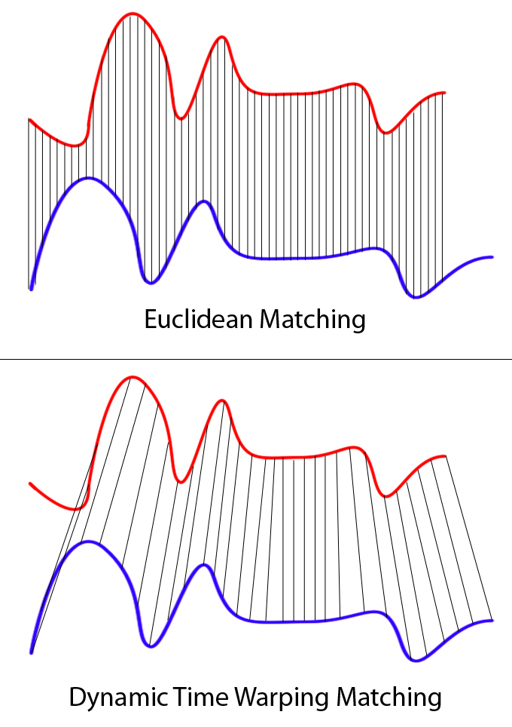
Эластичные меры расстояний
Эластичные меры расстояний являются модификациями традиционных подходов, устойчивыми к небольшим изменениям в данных.
В некоторых случаях эластичным расстоянием можно назвать поиск максимума коэффициента взаимной корреляции.
Наиболее универсальным подходом можно считать т.н. Расстояние динамической трансформации (деформации) по времени (Dynamic Time Warping Distance, DTW).
Алгоритм DTW, как следует из названия, пытается деформировать ось времени одного из сигналов(сжатие/растяжение для каждых двух точек).
Деформация производится таким образом, чтобы найти минимальное расстояние между двумя точками.

Slide 15
Методы машинного обучения. k-ближайших соседей
Одним из наиболее популярных и традиционных подходов к классификации временных рядов является использование классификатора k-ближайших соседей в сочетании с некоторой функцией расстояния.
В частности, расстояние динамической трансформации времени (DTW).
Часто этот классификатор (метод kNN-DTW) рассматривается, как базовый.
Более точным является использование ансамбля отдельных классификаторов с разными мерами расстояния.
Показано, что такой подход в целом превосходит все отдельные компоненты ансамбля.
Помимо kNN-DTW существует множество методов классификации временных рядов.

Slide 16
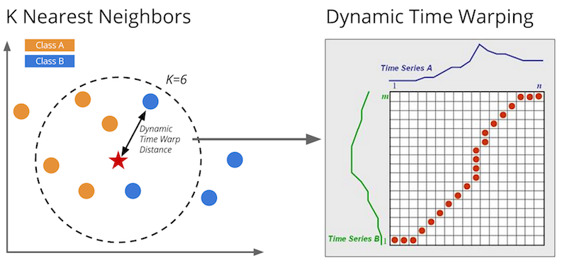
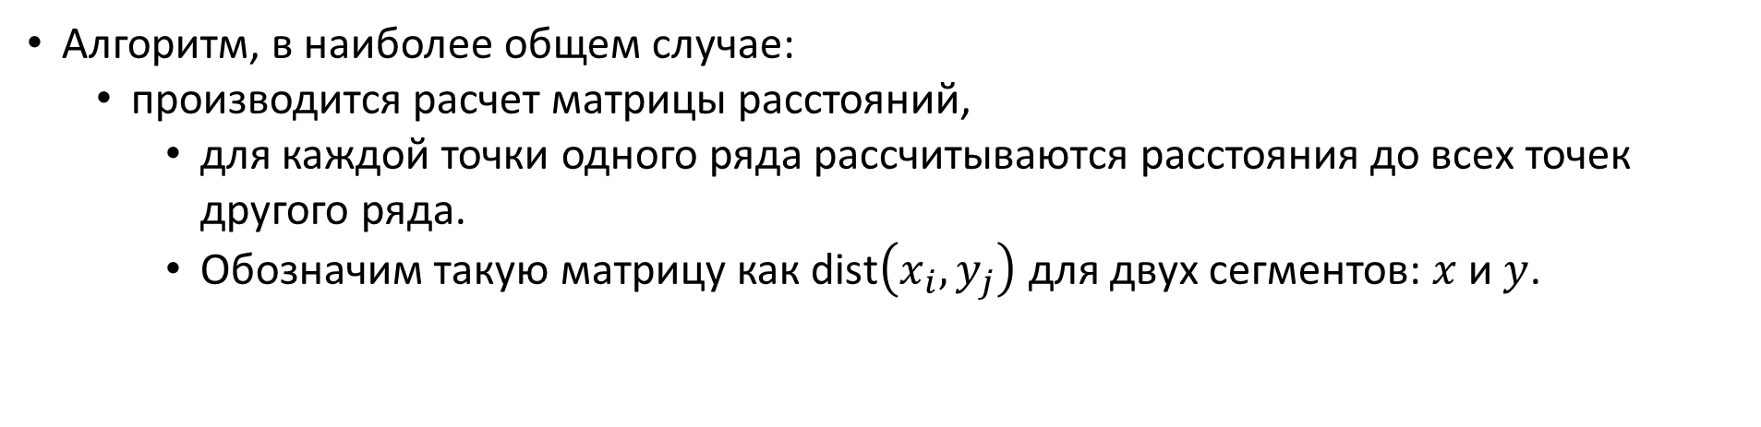
Алгоритм DTW
Алгоритм, в наиболее общем случае:
производится расчет матрицы расстояний,
для каждой точки одного ряда рассчитываются расстояния до всех точек другого ряда.
Обозначим такую матрицу как $\text{dist}\left(x_{i},y_{j}\right)$ для двух сегментов: $x$ и $y$.

Slide 17
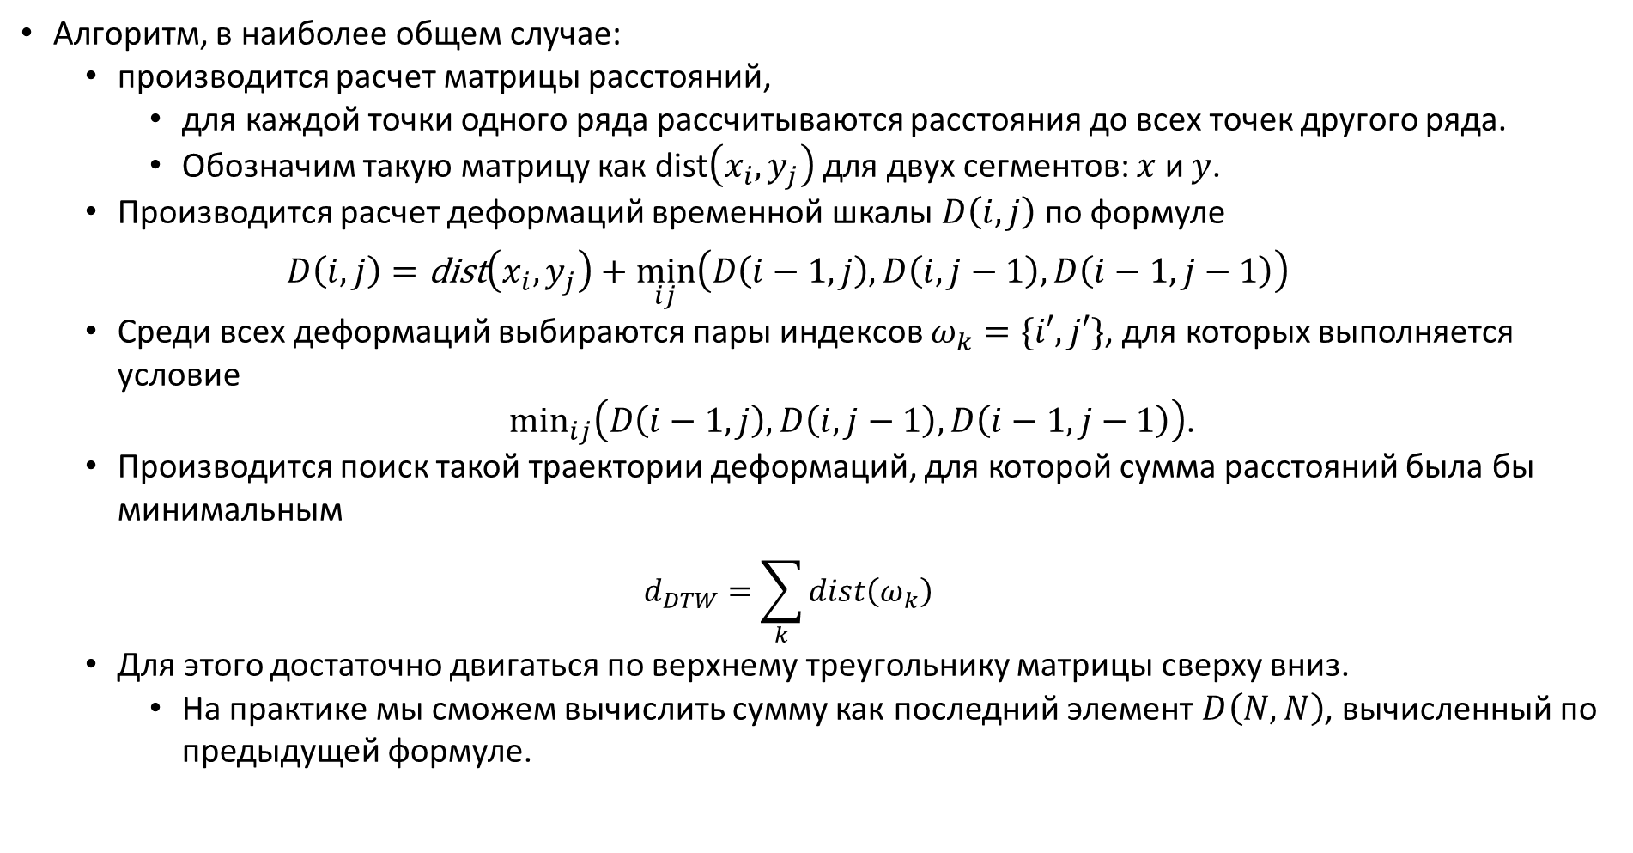
Алгоритм DTW
Алгоритм, в наиболее общем случае:
производится расчет матрицы расстояний,
для каждой точки одного ряда рассчитываются расстояния до всех точек другого ряда.
Обозначим такую матрицу как $\text{dist}\left(x_{i},y_{j}\right)$ для двух сегментов: $x$ и $y$.
Производится расчет деформаций временной шкалы $D\left(i,j\right)$ по формуле
$$D\left(i,j\right)=\text{dist}\left(x_{i},y_{j}\right)+\min_{ij}\left(D\left(i−1,j\right),D\left(i,j−1\right),D\left(i−1,j−1\right)\right)$$
Среди всех деформаций выбираются пары индексов $ω_{k}=\{i′,j′\}$, для которых выполняется условие
$\min_{ij}\left(D\left(i−1,j\right),D\left(i,j−1\right),D\left(i−1,j−1\right)\right)$.
Производится поиск такой траектории деформаций, для которой сумма расстояний была бы минимальным
$$d_{DTW}=\sum_{k}^{​}{dist\left(ω_{k}\right)}$$
Для этого достаточно двигаться по верхнему треугольнику матрицы сверху вниз.
На практике мы сможем вычислить сумму как последний элемент $D\left(N,N\right)$, вычисленный по предыдущей формуле.

Slide 18
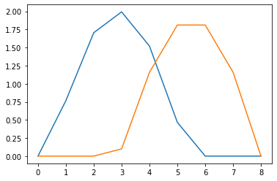
Пример DTW
period = 5 N = 9 x = np.zeros(N) x[1:1+period] = 2*np.sin(np.pi*np.arange(period)/period+np.pi/8) y = np.zeros_like(x) y[3:3+period] = 1.8*np.sin(np.pi*np.arange(period)/period)+0.1 plt.plot(x) plt.plot(y) plt.show()
Зададим два сегмента временного ряда
создадим матрицу расстояний между ними
dist_matrix = np.zeros((N,N)) for i,xi in enumerate(x): dist_matrix[i,:] = (xi-y)**2 print('\n\n Матрица расстояний \n\n') print(np.fix(1000*dist_matrix)/1000)
[[0. 0. 0. 0.01 1.34 3.282 3.282 1.34 0. ] [0.585 0.585 0.585 0.442 0.154 1.095 1.095 0.154 0.585] [2.907 2.907 2.907 2.576 0.299 0.011 0.011 0.299 2.907] [3.975 3.975 3.975 3.586 0.698 0.033 0.033 0.698 3.975] [2.312 2.312 2.312 2.018 0.131 0.084 0.084 0.131 2.312] [0.217 0.217 0.217 0.134 0.477 1.809 1.809 0.477 0.217] [0. 0. 0. 0.01 1.34 3.282 3.282 1.34 0. ] [0. 0. 0. 0.01 1.34 3.282 3.282 1.34 0. ] [0. 0. 0. 0.01 1.34 3.282 3.282 1.34 0. ]]

Slide 19
Пример DTW
Теперь создаим процедуру поиска минимальной траектории
матрица деформированных расстояний [[ 0. inf inf inf inf inf inf inf inf inf] [ inf 0. 0. 0. 0.01 1.35 4.633 7.916 9.257 9.257] [ inf 0.585 0.585 0.585 0.442 0.164 1.259 2.354 2.508 3.094] [ inf 3.493 3.493 3.493 3.019 0.463 0.175 0.186 0.486 3.394] [ inf 7.469 7.469 7.469 6.606 1.162 0.208 0.208 0.885 4.461] [ inf 9.782 9.782 9.782 8.624 1.293 0.293 0.293 0.34 2.653] [ inf 10. 10. 10. 8.759 1.771 2.102 2.102 0.771 0.558] [ inf 10. 10. 10. 8.769 3.112 5.054 5.385 2.112 0.558] [ inf 10. 10. 10. 8.779 4.453 6.395 8.337 3.453 0.558] [ inf 10. 10. 10. 8.789 5.794 7.736 9.678 4.794 0.558]]
.
D = np.zeros((N+1,N+1)) D[0,1:] = np.inf D[1:,0] = np.inf D[1:,1:] = dist_matrix for i in range(1,N+1): for j in range(1,N+1): D[i,j] = D[i,j] + min(D[i-1,j],D[i,j-1],D[i-1,j-1])
print('\n\n матрица деформированных расстояний ') print(np.fix(1000*D)/1000) print('\n\n') print(f'DTW расстояние между сегментами временного ряда {D[N,N]:.3f}') print(f'эвклидово расстояние между сегментами временного ряда {np.sqrt(np.sum((x-y)**2)):.3f}')
DTW расстояние между сегментами временного ряда 0.558
эвклидово расстояние между сегментами временного ряда 3.694

Slide 20
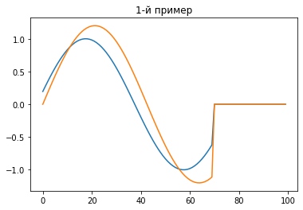
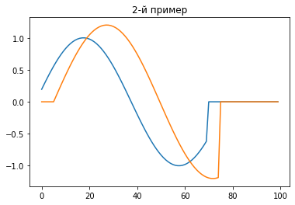
Пример DTW
DTW расстояние 0.558 эвклидово расстояние 3.694
DTW расстояние 1.624 эвклидово расстояние 2.379
DTW расстояние 1.940 эвклидово расстояние 5.481
Достоинства:
Стабильность значений расстояний DTW к деформациям ВР, смещениям и т.д., но расстояние не линейное.
Также важно заметить, что ряд исследователей предлагают использовать алгоритм 1-ближайший сосед с DTW расстоянием (1NN-DTW) в качестве базового результата (baseline) для решения задач классификации временных рядов.
Могут быть составлены ансамбли из различных вариаций DTW для точной классификации
Могут быть объединены с другими методами в эластичные ансамбли

Slide 21
Методы машинного обучения. k-ближайших соседей
Основные недостатки kNN-DTW следующие.
метод требует много места на диске и времени для вычислений.
Во время классификации kNN сравнивает каждый объект со всеми другими объектами обучающей выборки.
KNN предоставляет ограниченную информацию о том, почему ряд был отнесен к определенному классу.
Шум в серии может перекрывать тонкие различия в форме, которые полезны для распознавания классов.

Slide 22
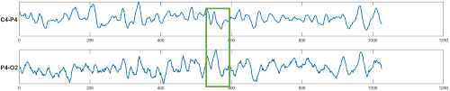
Типы оценок по сырым данным
Ряд исследователей относят оценки расстояний по эластичным мерам т.н. "whole series".
В противоположность к таким подходам авторы выделяют "intervals" оценки - то есть оценки по одному или несколькими частям сегмента временного ряда.
При этом интервалы могут быть выбраны:
как одно или совокупность в соответствии с каким либо критерием (например, как первое и последнее значения, превышающие заданное пороговое значение);
некоторым случайным образом с последующим выбором лучшего из интервалов;
как некоторый набор, например по сетке.

Slide 23
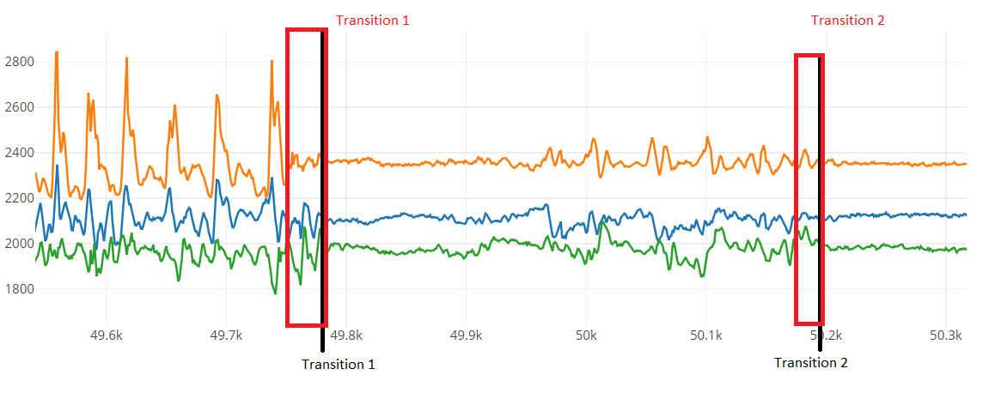
Достоинства интервальных оценок
Среди достоинств интервальных оценок по сравнению с оценками на основе эластичных мер можно выделить следующие:
Ускоренное время работы алгоритма.
В отличии от, например 1NN-DTW тут в работа осуществляется только с небольшим участком временного ряда.
Интерпретируемость результатов.
В отличии от, например 1NN-DTW в данном подходе дискриминативная способность каждого участка ряда может быть оценена
визуально
или напрямую сравнена с другим участками.
Однако процедура поиска лучшего участка ряда может стать отдельной и вычислительно-сложной задачей.
Не включают все информацию о ряде.
Может быть несколько интервалов
и разной длины.

Slide 24
Классификаторы на основе шейплетов
Шейплет (Shapelet) - сравнительно короткий участком (паттерн) временного ряда, который в наибольшей степени позволяет отличить один класс от другого.
Такая близость может быть оценена метрически (эвклидово расстояние) или по любой другой заданной мере схожести.
Для найденных шейплетов классификация может быть проведена эластичной мерой.
Шейплеты могут быть найдены, например перебором (brute force), поиском по максимуму прироста информации или при помощи метода градиентного спуска.
Шейплеты могут быть расположены в различных участках временных рядов.
В некоторых случаях может быть осуществлен поиск более одного шейплета для решения задачи.
Процедура поиска и выделения шейплетов может также быть рассмотрена отдельно от классификации, в этом случае ее еще называют "Shapelet Transform".

Slide 25
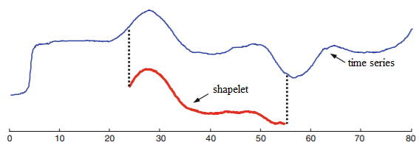
Классификаторы на основе шейплетов
Шейплеты - это подпоследовательности временных рядов, которые представляют класс (отражают особенность класса).
Классификаторы на основе шейплетов - ищут шейплеты с наибольшей дискриминирующей способностью.
В обучающей выборке наличие определенных шаблонов в выборке делает один класс более вероятным, чем другой.
В обучающих данных каждый рассматриваемый шейплет оценивается в соответствии с некоторыми критериями получения информации (например, энтропией).
Сохраняются самые надежные неперекрывающиеся шейплеты.

Slide 26
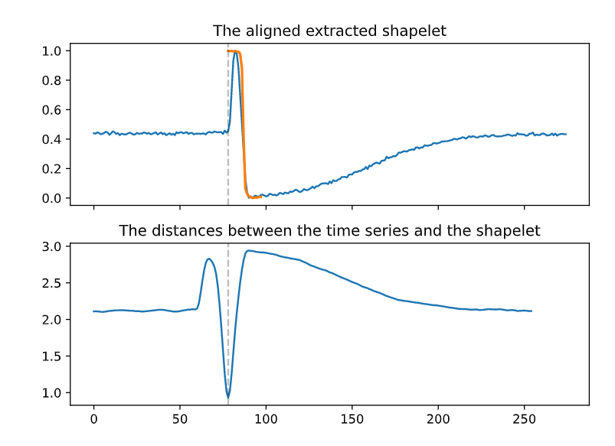
Классификаторы на основе шейплетов
Шейплеты можно использовать для обнаружения «фазово-независимого локализованного сходства между сериями одного и того же класса».
Например, для бинарной классификации шейплет является дискриминантным, если он присутствует в большинстве серий одного класса и отсутствует в сериях другого класса.
Относительными недостатками подхода шейплетов являются неспособность работать в тех случаях, когда важно не само наличие какого либо характерного участка в сегменте ряда, а, например, частота появления участка.

Slide 27
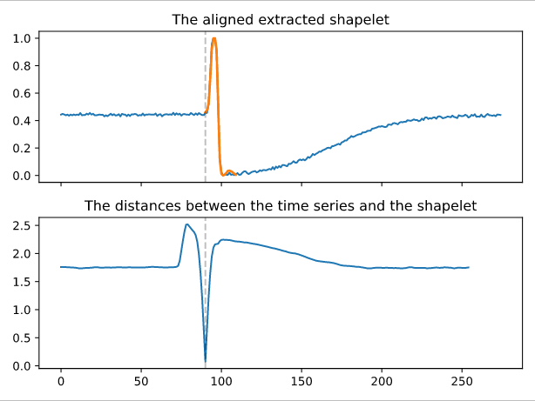
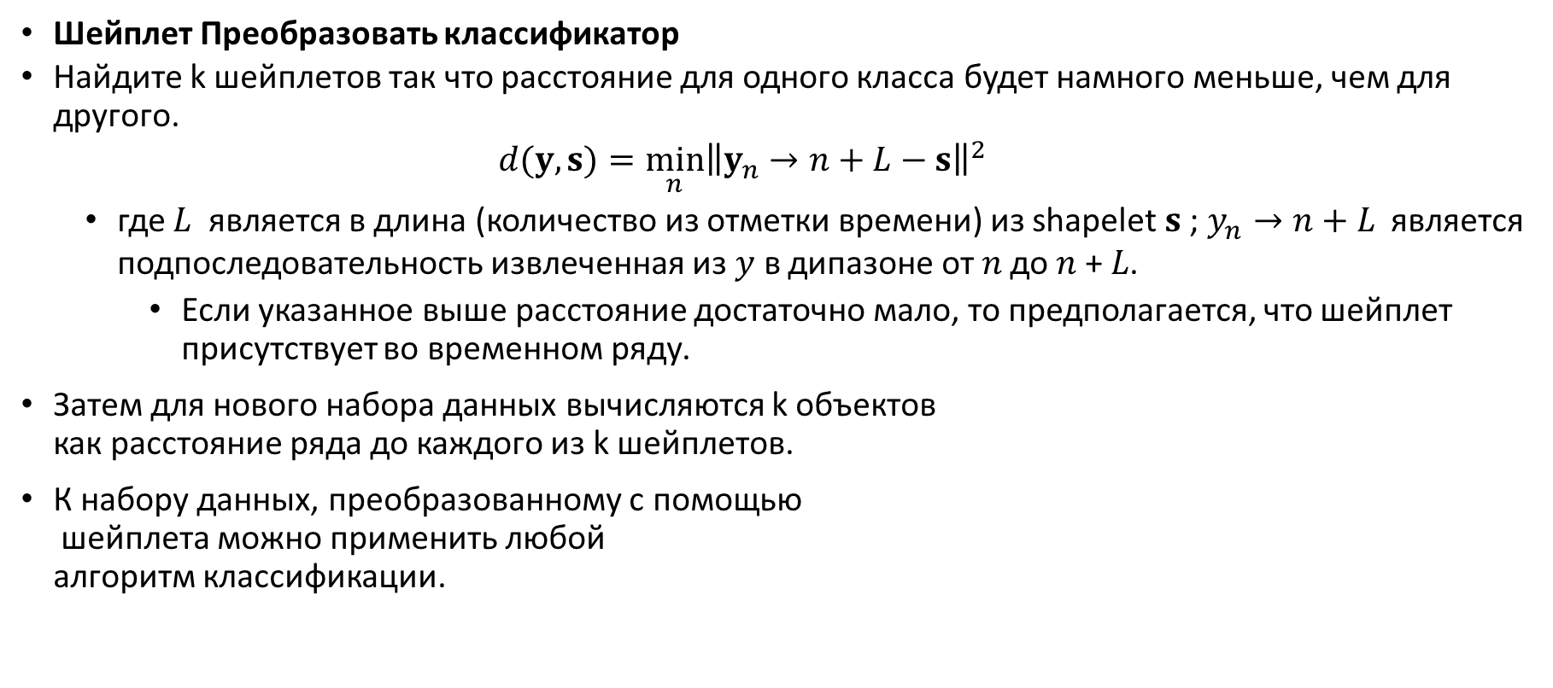
Классификаторы на основе шейплетов
Шейплет Преобразовать классификатор
Найдите k шейплетов так что расстояние для одного класса будет намного меньше, чем для другого.
$$d(y,s)=\min_{n}{\left\|y_{n}→n+L−s\right\|}^{2}$$
где $L$ является в длина (количество из отметки времени) из shapelet $s$; $y_{n}→n+L$ является подпоследовательность извлеченная из $y$ в дипазоне от 𝑛 до 𝑛 + 𝐿.
Если указанное выше расстояние достаточно мало, то предполагается, что шейплет присутствует во временном ряду.
Затем для нового набора данных вычисляются k объектов как расстояние ряда до каждого из k шейплетов.
К набору данных, преобразованному с помощью шейплета можно применить любой алгоритм классификации.

Slide 28
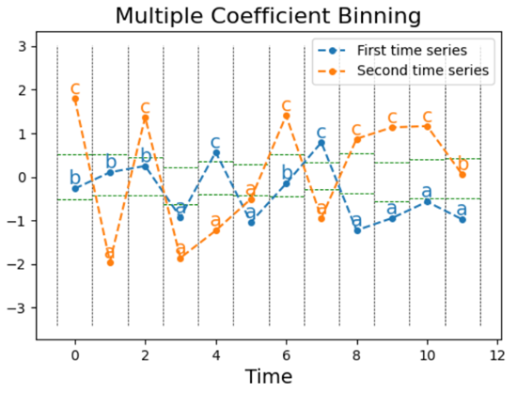
Классификаторы на основе словарей
В некоторых случаях наиболее важным является вопрос о поиске не самого паттерна во временном ряду, а, например частота и характер появления некоторых его особенностей.
В таких и подобных задчах для описания временных рядов (для их представления) могут быть использованы подходы на основе т.н. словаря (Dictionary-based или bag of symbols, BOS).

Slide 29
Классификаторы на основе словарей
Алгоритм:
По сегменту временному ряда скользит окно заданной длины (происходит выборка участков)
Для каждого участка осуществляется "грубая" аппроксимация, как по шкале времени (дискретизация), так и по шкале значений ряда (квантование). Например, ниже выделено 3 уровня квантования (a, b и c) и 12 шагов по времени.
Для каждого участка формируется т.н. "слово".
Например для рисунке ниже слово будет "bbbacabcaaaa".
Слово всегда формируется из т.н. "алфавита" заданного заранее.
В ряде случаев требуется, чтобы слова имели одну и туже длину.
Для полученных слов рассчитывается гистограмма их появлений для каждого временного ряда.
Расстояние между гистограммами отдельных временных рядов (их пересечение) может являться классификатором.

Slide 30
Классификаторы на основе словарей
Гистограмма может быть рассмотрена отдельно в качестве Dictionary-based-transformation, например в качестве меры сжатия данных.
Также сжатие-преобразование временных рядов может осуществляться при помощи аппроксимаций без словаря,
например кусочно-линейная аппроксимация или разложением на главные компоненты.
Как и любой алгоритм сжатия Dictionary-based-transformation позволяет проводить некоторую фильтрацию шумов в данных.
В ряде случаев для каждого положения окна описание ряда может быть дано в нескольких частотных полосах.
На использование описания в нескольких полосах частот построена одна из наиболее популярных техник Dictionary-based классификации - BOSS (Bag of SFA Symbols).
Где SFA (Symbolic Fourier Approximation) это особый тип аппроксимации в частотной области.

Slide 31
Классификаторы на основе словарей BOSS
Одним из самых популярных способов получения словаря является
Мешок символов SFA (Мешок символов символьной аппроксимации Фурье (SAF), BOSS)
Признаки слов для классификаторов BOSS извлекаются из рядов с помощью преобразования символьного приближения Фурье (SFA) :
Вычислить преобразование Фурье окна (первый член игнорируется, если происходит нормализация).
Квантовать первые L членов Фурье в символы для образования «слова».
например, округление до целой части или использование группировки с несколькими коэффициентами (MCB).
MCB - это контролируемый алгоритм, который объединяет непрерывные временные ряды в последовательность букв.
Словарь слов создается по мере того, как окно скользит, записывая счетчик частоты каждого слова.

Slide 32
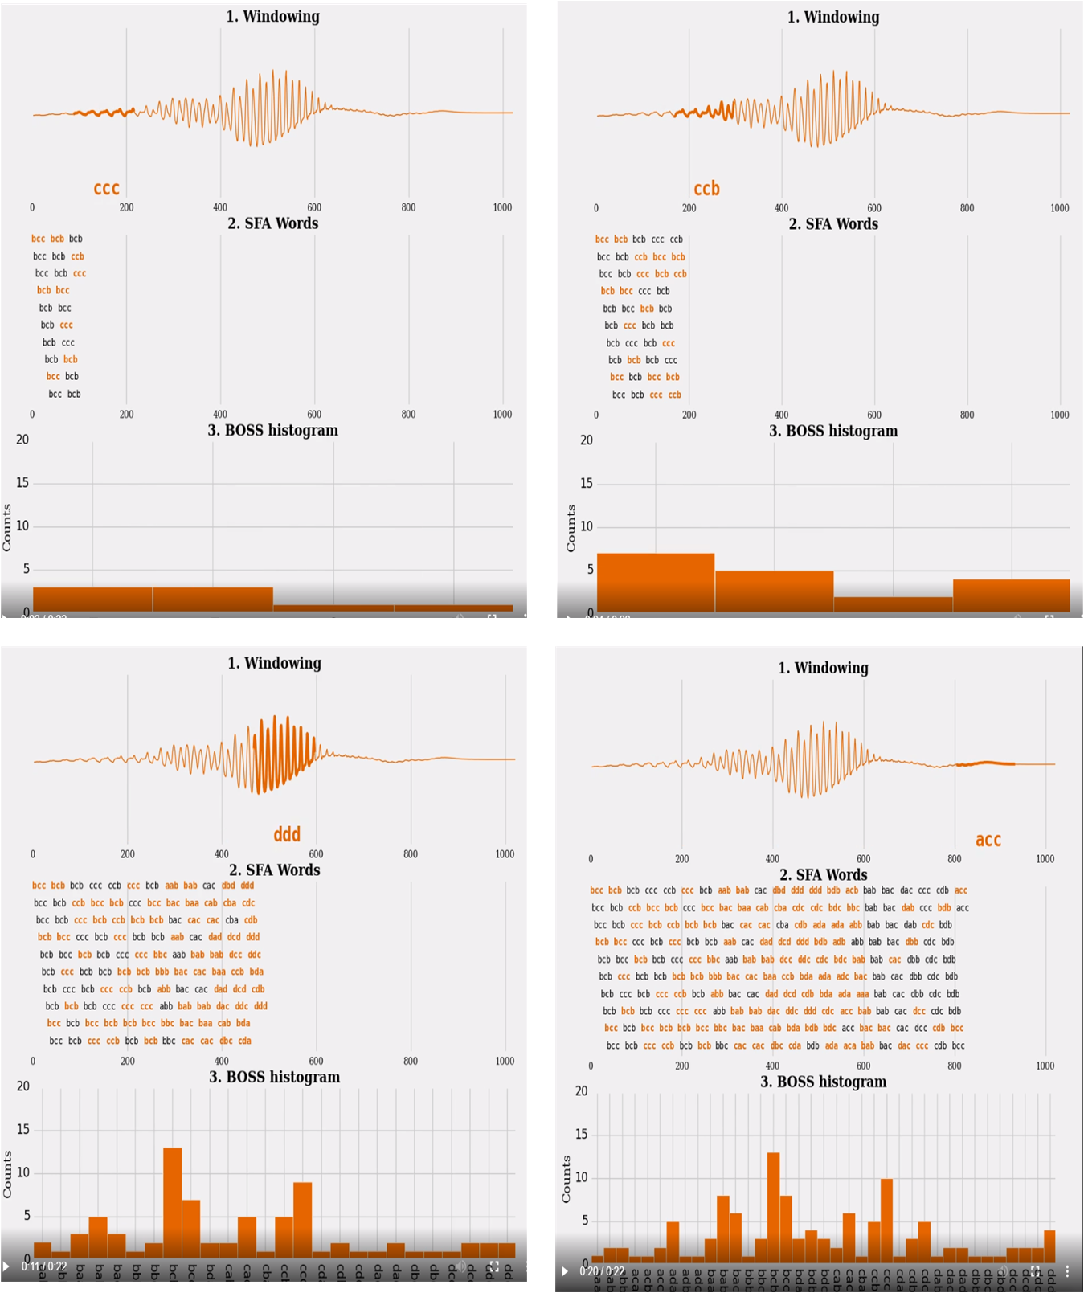
Классификаторы на основе словарей BOSS

Slide 33
Вопросы Базовые 1й верно
К задачам классификации относятся
Определение соответствия сегмента ВР некоторой группе заранее определенных примеров
Поиск точек разделения ВР на сегменты
Предсказание будущих значений для каждого сегмента ВР
Сокращение размерности каждого сегмента ВР
Метод классификации knn-dtw для сегментов ВР решает задачу:
Схожести по форме
Схожести по временному поведению
Схожести по частотному поведению
Схожести частоте повторяемости паттерна
Пусть есть задача определить наличие сезонности заданного периода с конкретными параметрами, какой метод подойдет:
схожесть в частотном поведении.
схожесть во временном поведении.
схожесть по форме
Все перечисленные методы
Алгоритмы на основе словарей лучше подходят для оценки:
Частоты повторения паттерна.
схожесть в частотном поведении.
схожесть по форме
схожесть во временном поведении

Slide 34
Вопросы Продвинутые (X)-верно
Выберите задачу классификации ВР
Диагностика сердечных заболеваний по оцифрованной кардиограмме (x)
Определение протокола сигнала WiFi a-ac по его записи приемником (x)
Определение загрузки колл-центра на 2 дня в перед
Определение момента выхода из строя уникального оборудовании по его вибрациям
Определение класса автомобиля по анкете его характеристик
Расставьте соответствие типов задач классификации и их описания. Пусть задача определить наличие
Импульса в сегменте - схожесть по форме
роста тренда с насыщением и точкой перегиба - схожесть поведения компонент
Двух сезонностей известных периодов - схожесть в частотном поведении
Участка с 5 импульсами – схожесть по частоте повторения патерна
Участки, где коллоколообразный импусль начиначется в середине – схожесть во временном поведении
Есть задача найти локальный всплеск сигнала Ритинограммы, характерный для заболевания, какие подходы лучше использовать :
knn-dtw (X).
Шейплеты (x).
Словари
knn-эвклидова метрика
Таблица-F1-мера

